Slide 1
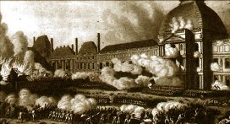
ВЕЛИКАЯ ФРАНЦУЗСКАЯ БУРЖУАЗНАЯ РЕВОЛЮЦИЯ
Автор: Мастерских Наталья Васильевна
ОУ: Тюменское президентское кадетское училище
Должность: преподаватель истории и обществознания

Slide 2
ВСПОМНИМ:
1.Период конституционной монархии (1789-1792гг.)
2.Жирондистский период (1792-1793гг.)
3. Якобинский период (1793-1794гг.)
4.Термидорианский период (1794-1795гг.)
5.Период Директории (1795-1799гг.)

Slide 3
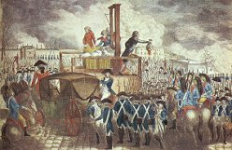
Тема урока:
Великая французская революция в лицах.
Сегодня на уроке:
Изучим вклад известнейших деятелей Франции в развитие революционных событий

Slide 4
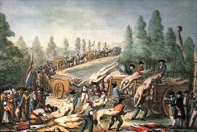
Главный вопрос урока: все яркие деятели революции во Франции считали, что их жизни прожиты не зря? Объясните их позицию.

Slide 5
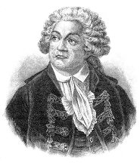
Портрет первый
Этот образованный человек считал возможным цивилизованно, без кровопролития, решить все проблемы. Его слова прозвучали так: «Эта великая революция обойдётся без злодеяний и без слёз». Он стал выразителем надежд третьего сословия. Его ораторское искусство было непревзойдённым.

Slide 6
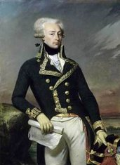
Портрет второй
На следу­ющий день после взятия Бастилии стал командую­щим Национальной гвардией. В начале революции популярность его была весьма велика

Slide 7
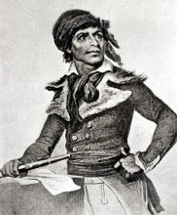
Портрет третий
Этот человек был одним из наиболее популярных в народе якобинцев; его называли Другом народа. Этой чести он был удостоен за энергичную защиту дела революции на страницах одноименной газеты. Жур­налистом он стал в годы революции; ранее он был врачом и ученым

Slide 8
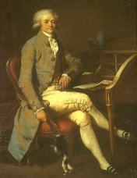
Портрет четвертый
В результате упорной работы над собой, воодушев­ленный высокой целью, он из заурядного адвоката превратился в красноречивого оратора, государствен­ного деятеля, прозорливого политика. Этот человек не знал пощады и снисхожде­ния к своим оппонентам.

Slide 9
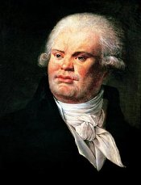
Портрет пятый
Этот деятель в Конвенте был лидером группи­ровки умеренных, или снисходительных. Талантливый юрист, он обладал блестящими ораторскими способностями

Slide 10
Работа в группах
1 группа –
Оноре де Мирабо
2 группа – Жильбер де Лафайет
3 группа – Жан Поль Марат
4 группа – Максимилиан Робеспьер
5 группа – Жорж Дантон

Slide 11
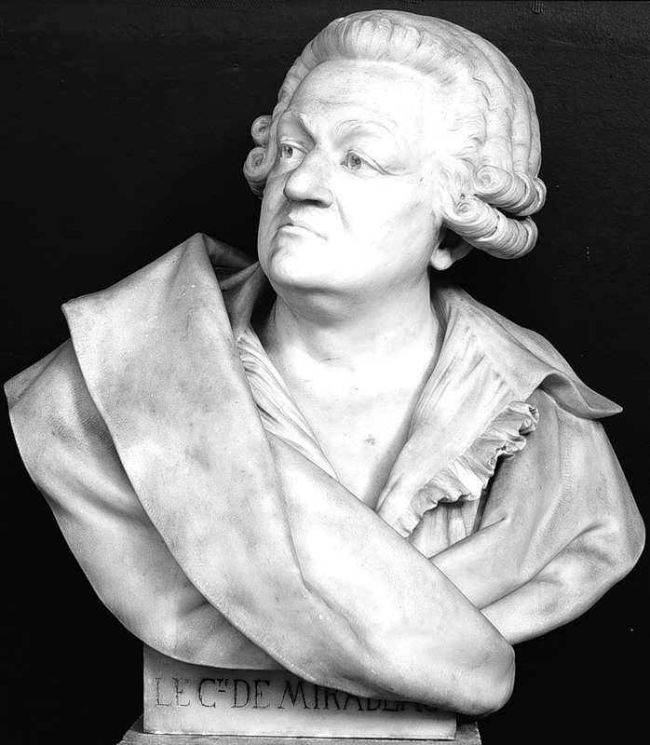
1 группа – Оноре де Мирабо

Slide 12
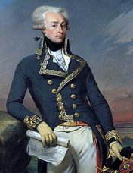
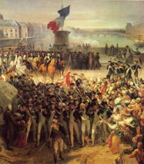
2 группа – Жильбер де Лафайет

Slide 13
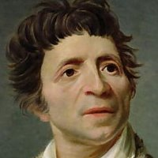
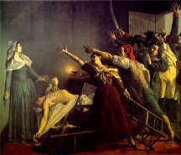
3 группа – Жан Поль Марат

Slide 14
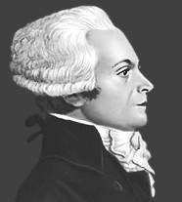
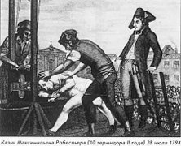
4 группа – Максимилиан Робеспьер

Slide 15
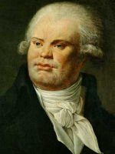
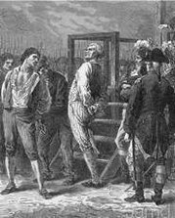
5 группа – Жорж Дантон

Slide 16
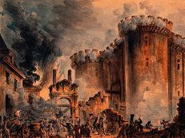
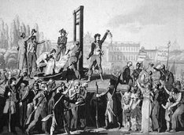
Главный вопрос урока: все яркие деятели революции во Франции считали, что их жизни прожиты не зря? Объясните их позицию.

Slide 17
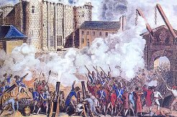
Домашнее задание
§25-27, подготовка к тесту по французской революции

Slide 18
Список использованной литературы
учебник «Новая история. 7 класс».
https://ru.wikipedia.org
http://worldart.uol.ua/text/6251440/istoriya-v-zhivopisi-frantsuzskaya-revolyutsiya-1789-1794/
http://www.french1959.eu/archives/2012/11/18/25606204.html
http://rushist.com/index.php/west/331-danton
http://rithelp.ru/tag/zhan-pol-marat/
http://pro-otdyh.com.ua/kiev/calendar/vladimir_basov-6050.html
http://blogs.privet.ru/community/erehwon?page=4
http://www.liveinternet.ru/users/ofkb/post210960940/
http://lafrance.es/publ/11-1-0-28
http://www.liveinternet.ru/community/1296790/post107042325/
http://moonly.ucoz.de/blog/biografija_aleksandr_gercen_kto_vinovat_citaty_aforizmy/2013-04-26-3
http://www.a-khramov.ru/filosofiya.php?tag
http://ugolock.ru/blog/11797.html

